Slide 1
넘파이처럼
텐서플로
사용하기
8기 서가을

Slide 2
INDEX
01
텐서와 연산
02
텐서와 넘파이
03
타입 변환
04
변수
05
다른 데이터 구조

Slide 3
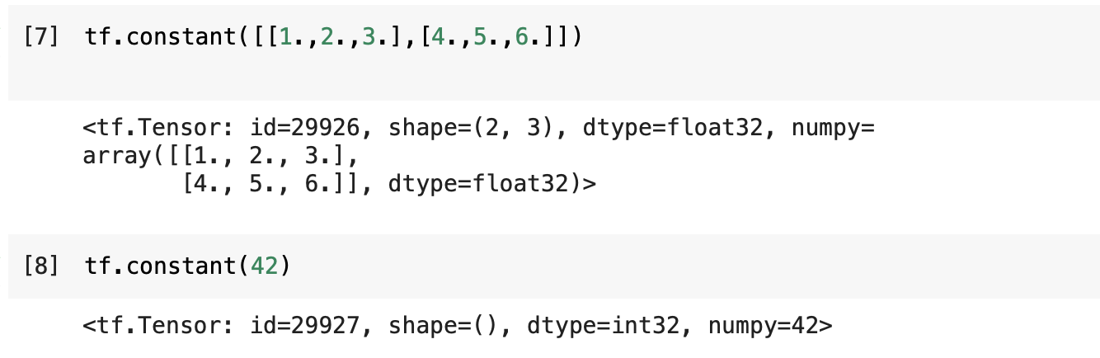
12.2.1 텐서와 연산

Slide 4
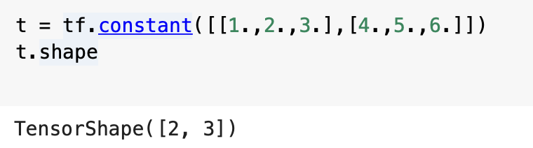
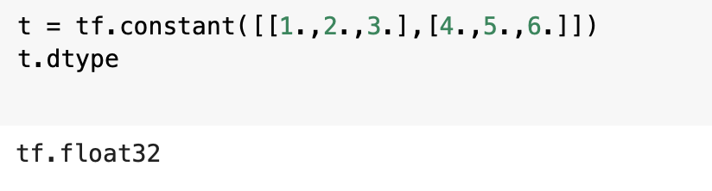
12.2.1 텐서와 연산

Slide 5
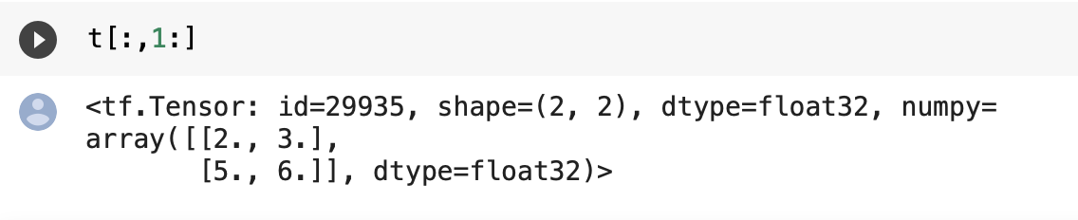
12.2.1 텐서와 연산
두번 째와 그 이후의 값

Slide 6
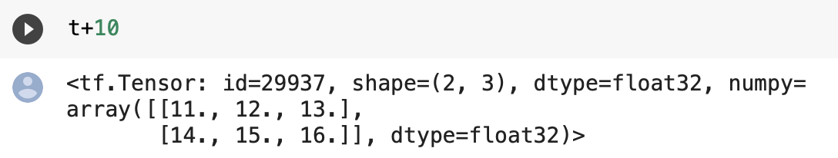
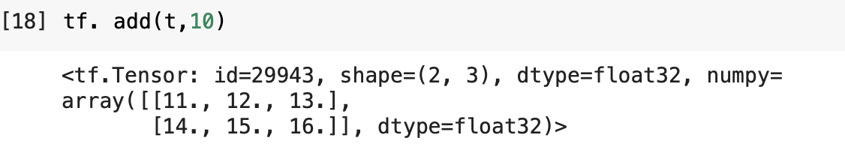
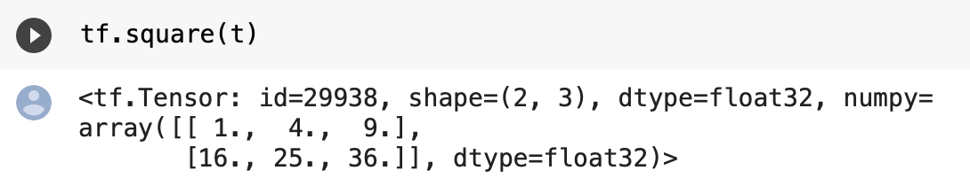
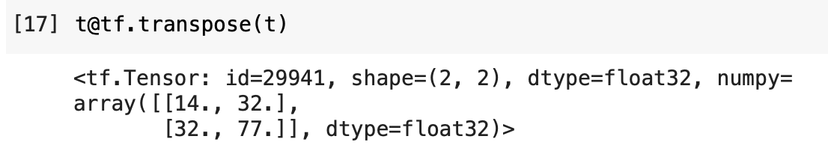
12.2.1 텐서와 연산
모든 종류의 텐서 연산이 가능합니다.
더하기
제곱
@(곱하기)를 했는데
왜 배열이 (2,3)이 되었는지

Slide 7
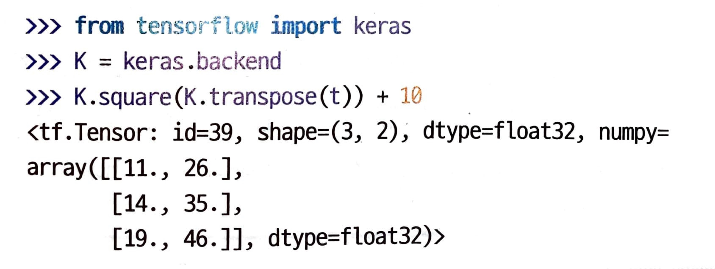
12.2.1 텐서와 연산
케라스로 구현한 연산
텐서플로에서 제공하는 함수의 일부분만 지원

Slide 8
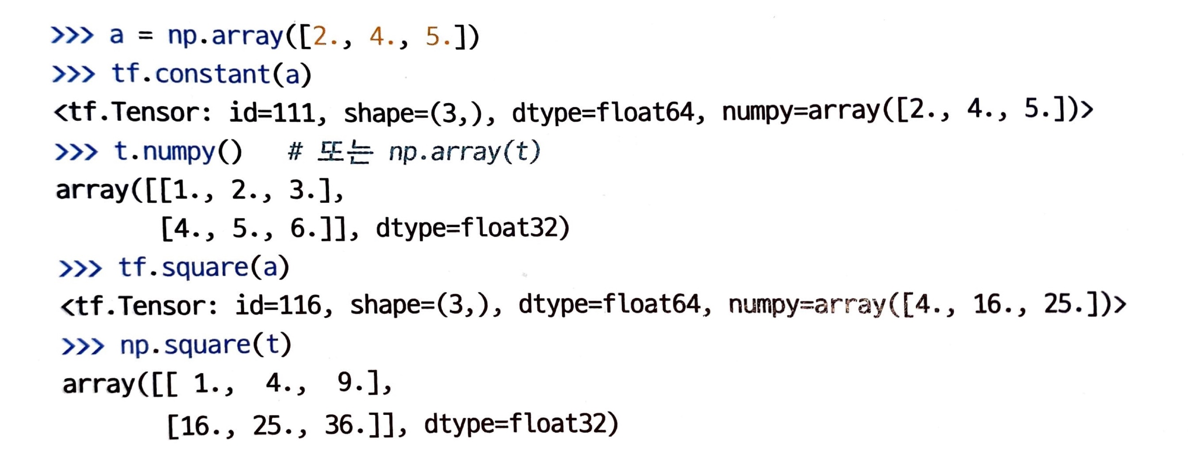
12.2.2 텐서와 넘파이
넘바이 배열에 텐서플로 연산 적용
텐서플로에 넘바이 연산 적용

Slide 9
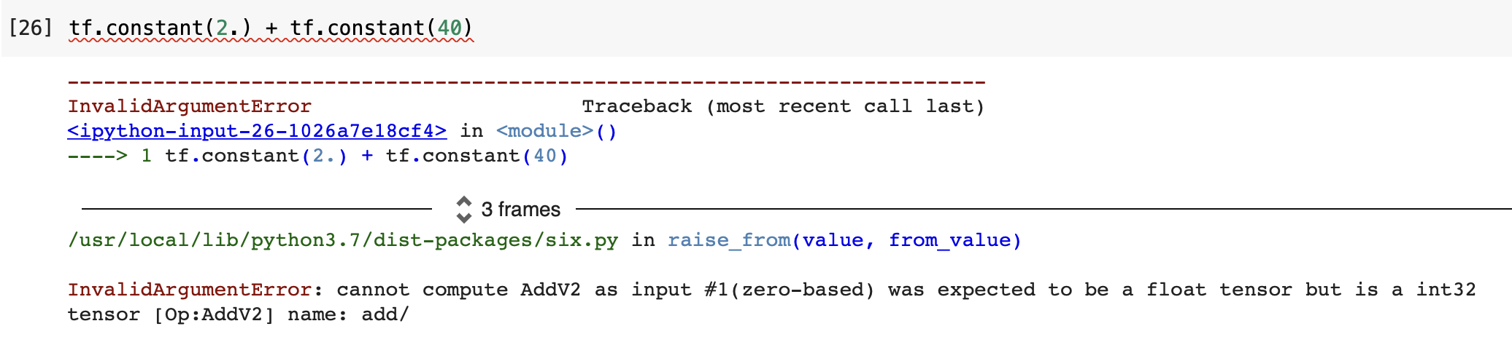
12.2.3 타입 변환
타입 변환은 성능을 크게 감소시킬 수 있지만 자동변환 시 사용자가 눈치채지 못함
텐서플로는 타입 변환 자동으로 하지 않음

Slide 10
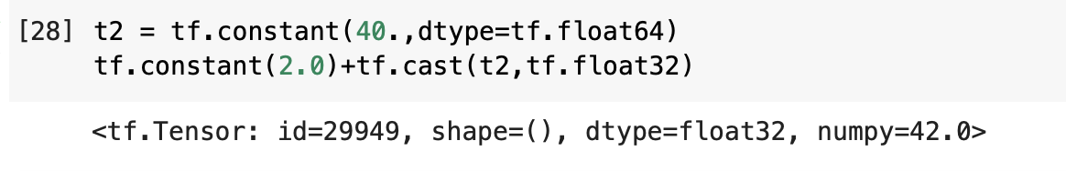
12.2.3 타입 변환
tf.cast() 함수 사용

Slide 11
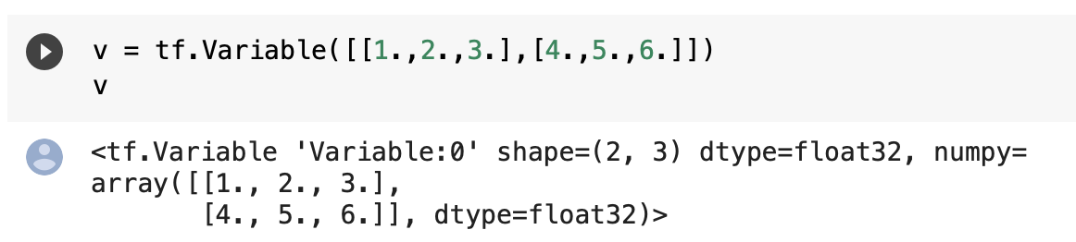
12.2.4 변수
tf. Tensorsms 변경이 불가능한 객체
신경망 가중치 구현하려면 역전파로 변경해야 함.
tf. Variable
assign() 메서드 사용 시 변숫값 바꿈
assign_add() : 변수 증가
assign_sub() : 변수 감소

Slide 12
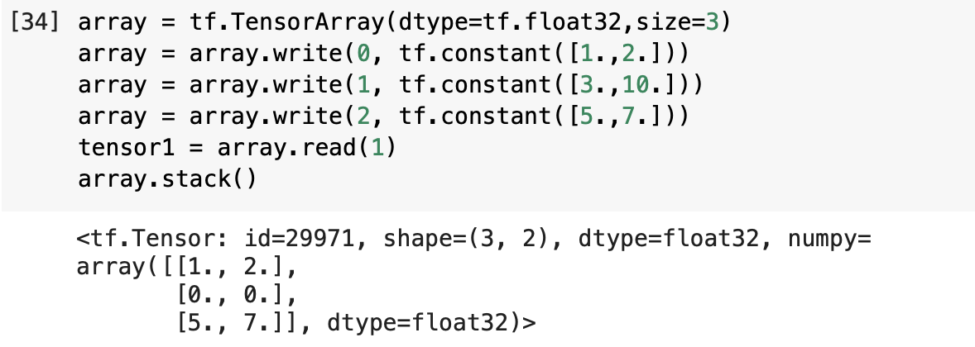
12.2.5 다른 데이터 구조
텐서플로가 지원하는 몇 가지 다른 데이터 구조
희소 텐서
텐서 배열: 반복루프 모델의 결과 누적 및 통계 계산에 편리
래그드 텐서
문자열 텐서
집합
큐

Slide 13
THANK YOU

